Slide 1
Министерство науки и высшего образования РФ Федеральное государственное бюджетное образовательное учреждение высшего образования «Глазовский государственный педагогический институт имени В.Г. Короленко»
ОТЧЕТ
по учебной практике
ПМ 03 Участие в интеграции программных модулей
Специальность 09.02.03 Программирование в компьютерных системах
г. Глазов 2019
Выполнил(а):
студент(ка) ОП СПО группа 43
Шабалин И.А.
Руководитель практики: ст. преподаватель Касаткин К.А.

Slide 2
Цель разработки
Создать интересную, логическую игру с простым интерфейсом.

Slide 3
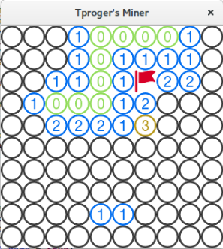
Обзор аналагов
Сапёр на Java от пользователя DoKel Управление осуществляется мышкой

Slide 4
Постановка задачи
Написать программу, реализующую идею игры. Использовать классы и функции. Использовать графический режим.

Slide 5
Описание игрового процесса
Отрисовка игрового поля
Прием команды с мышки пользователя
Соответствущее действие на команду
Сообщение о проигрыше или выйгрыше

Slide 6
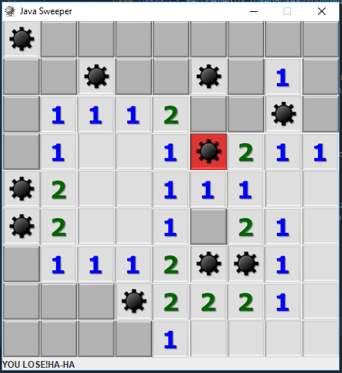
Тестирование программы

